Slide 1



2020 축산물 HACCP 정책설명회
대전지방식품의약품안전청 식품안전관리과

Slide 2

운영 현황
HACCP 인증업체수 꾸준히 증가
1) 인증현황: (‘19) 19,494(가공품 10,168)개소 인증
- 식품: 6,566개소, 축산물 : 12,928개소
기본 방향
☞ 유통 식품의 80%이상이 HACCP 적용제품으로 제도가 성숙기에 접어들어 제도 내실화를 통한 인증업체 관리 강화 요구
1) 축산물 업체의 차질없는 HACCP 의무적용의 단계적 추진
2) HACCP 인증업체 ‘전면 불시평가’ 및 ‘즉시인증취소(One-strike-out) 적용 확대’ 등
사후관리 강화
2) 의무적용 품목을 생산하는 소규모 업체 재정지원(시설개선자금)
3) 올바른 정보 제공과 자발적 HACCP 적용 확대를 위한 홍보 강화

Slide 3
HACCP 제도연혁
식품위생법
1995 | 위해요소중점관리기준 법적근거 신설 (식품위생법 제32조의2)
1996 | 식품위해요소중점관리기준 (식약청 고시) 제정
2001 | 축산물 의무적용 법적근거 마련(도축장)
2003 | 의무적용 대상품목 지정 (시행규칙) ①어묵류 ②냉동식품(피자류ㆍ만두류ㆍ면류) ③냉동수산식품(어류ㆍ연체류ㆍ조미가공품) ④빙과류 ⑤ 비가열음료 ⑥ 레토르트식품 ⑦배추김치(‘06.12 추가)
2005 | 6개 식품 의무적용 세부기준(적용시기) 마련 (식약청 고시)
2010 | HACCP 소규모 평가 기준 마련
2012 | HACCP 정기조사평가 차등관리제 도입 (식약청 고시)
2013 | 축산물 의무적용 확대(집유업, 유가공업)
2014 | 신규 의무적용 8품목 지정 (시행규칙) ①과자·캔디류 ②빵류·떡류 ③초콜릿류 ④어육소시지 ⑤음료류 ⑥즉석섭취식품 ⑦국수·유탕면류 ⑧ 특수용도식품

Slide 4
HACCP 제도연혁
식품위생법
2015 | HACCP적용 부실업체 행정조치 강화(One-Strike-Out제 시행) HACCP 업체 정기조사 ·평가 결과 60점 미만 이거나 주요안전조항 ①원료 검수(검사) 미실시 ②지하수 살균·소독미실시 ③작업장 세척·소독 미실시 ④중요관리점(CCP) 관리 미흡 등
2016 | 식품인증업체 3년 주기 연장심사제 도입(‘16.8 시행)
‘16. 1. | 축산물 도축·집유업 의무적용 확대 완료
‘16. 2. | 한국식품안전관리인증원법(식품, 축산물 인증원 통합) 제정(17.2 개원)
‘16. 4. | 의무적용 대상품목 지정 (시행규칙 개정) ①순대(‘16 ~‘ 1 7) ②떡류(~17, ’10 인 이상)
‘17. 2. | 한국식품안전관리인증원 출범
‘17. 12. | 축산물 알가공업 의무적용 확대 완료
’18. 1. | 축산물 유가공업 의무적용 확대 완료

Slide 5
HACCP 제도연혁
’18.4. | 축산물 식용란선별포장업 의무적용 확대
’20. 12. | 식품 의무적용 확대 완료 예정(과자·캔디류, 빵류·떡류, 초콜릿류, 즉석섭취식품, 국수·유탕면류, 특수용도식품, 음료류, 어육소시지)
~’24. 12 | 축산물 의무적용 확대 완료 예정(식육가공업)

Slide 6

법령 등 개정사항

Slide 7
주요 개정내용
축산농장의 안전관리인증기준 평가표 개선 (시행일:20.1.1)
1) 평가항목 중복 및 유사내용 조정하여 단일 평가표로 통합
2) 동물용의약외품 및 농약 등에 대한 관리사항 모든 축종으로 확대 적용 등
식용란선별포장업의 소규모 기준적용 근거 마련 (시행일:고시한 날)
1) 연매출액 5억원 미만이거나 종업원수 10명 미만인 경우 소규모 적용
지도관 자격 합리적 개선 (시행일:고시한 날)
1) 학사학위 이상, 2) 식품(축산물) 위생행정에 5년 이상 근무한자

Slide 8
주요 개정내용
HACCP적용 농장에 대한 우대조치 강화 (시행일:20.1.1)
1) HACCP적용 농장에서 생산된 원료를 사용한 축산물의 경우, 인증 사실 표시 가능
소규모 업소 등 인증 및 사후관리 평가표 개선 (시행일:20.1.1)
1) 점수제 도입, 2) 평가항목 구체화
인증평가 시 필수항목 도입 및 조사평가 미흡사항에 대한 감점 확대 (시행일:20.1.1)
1) 인증평가시 'CCP결정, 한계기준 설정 등'에 대한 13,14번 필수항목이
미흡한 경우 "부적합" 처리
2) 전년도 조사평가 결과 위반사항이 당해연도 평가시 개선되지 아니한 경우,
해당 감점의 2배 적용

Slide 9


법령 등 개정사항
식품 및 축산물 안전관리인증기준(`19.12.30.)
식품 및 축산물 안전관리인증기준 고시 제2019-148호
소규모 HACCP 평가기준 개정
- 평가체계
- 점수산정 체계
- 추가 평가항목
인증 필수항목, 정기 조사∙평가 2배 감점

Slide 10
법령 등 개정사항
축산물위생법 시행규칙(`19.12.31.)
인증취소기준 확대
현행
기존
인증취소기준 확대
인증취소기준
[인증취소 기준 확대]
다. 식품안전관리인증기준에서 정한 중요관리점에
대한 모니터링을 하지 않거나 중요관리점에
대한 한계기준의 위반 사실이 있음에도 불구하고
지체 없이 개선조치를 이행하지 않은 경우
바. 신규 제품 또는 추가된 공정에 대해 식품안전
관리인증기준에서 정한 위해요소 분석을 전혀
실시하지 않은 경우
다. 살균 또는 멸균 등 가열이 필요한 공정에서
식품안전관리인증기준에서 정한 중요관리점에
대한 모니터링을 하지 않거나 중요관리점에
대한 한계기준의 위반 사실이 있음에도 불구하고
지체 없이 개선조치를 이행하지 않은 경우
바. <신설>

Slide 11
법령 등 개정사항
식품 및 축산물 안전관리인증기준(`19.12.30.)
소규모 평가체계
현행
기존
점수제
적합·부적합 방식
[선행요건관리]
1. 작업장은 외부의 오염물질이나, 해충․설치류 등의
유입을 차단할 수 있도록 밀폐 또는 위생적으로
관리하여야 한다. 적합 □ 부적합 □
[HACCP관리]
16. 중요관리점(CCP)을 결정하고, 한계기준을
설정하여 관리하여야 한다. 적합 □ 부적합 □
1. 작업장은 외부의 오염물질이나, 해충․설치류 등의
유입을 차단할 수 있도록 밀폐 또는 위생적으로
관리하여야 한다. (0~3점)
1. 중요관리점(CCP) 결정도(Decision tree)에
따라 CCP가 적절하게 결정되었는가? (0∼5점)

Slide 12
법령 등 개정사항
식품 및 축산물 안전관리인증기준(`19.12.30.)
소규모 점수체계
현행
기존
선행 17개, HACCP 8개
선행 15개, HACCP 5개
· 선행요건관리 + HACCP관리 = 20개(합산)
‘적합’ = 17개 이상
‘보완’ = 14개 이상 ~ 17개 미만
‘부적합’= 14개 미만
· 선행요건관리 17개, 총점 50점
‘적합’ = 43점 이상
‘보완’ = 35점 이상 ~ 43미만
‘부적합’ = 35점 미만
· HACCP관리 8개, 총점 50점
‘적합’ = 43점 이상
‘보완’ = 35점 이상 ~ 43미만
‘부적합’ = 35점 미만

Slide 13
정기 조사 평가(소규모 등)
점수산정 체계
개정
기존
선행 17개, HACCP 8개
선행 15개, HACCP 5개
· 선행요건관리 + HACCP관리 = 20개(합산)
‘적합’ = 17개 이상
‘부적합’= 17개 미만
· 선행요건관리 17개, 총점 50점
‘적합’ = 43점 이상
‘부적합’= 43점 미만
· HACCP관리 8개, 총점 50점
‘적합’ = 43점 이상
‘부적합’= 43점 미만
→ 선행요건 및 HACCP관리 각각 점수 산정

Slide 14
고시 개정(소규모 등)
평가항목 추가·변경
· 선행요건관리 평가항목 추가
[작업장 구획]
작업장은 청결구역(식품의 특성에 따라 청결구역은 청결구역과 준청결구역으로 구별할 수 있다)과 일반구역으로 분리, 구획 또는 구분하여야 한다. 이 경우 화장실 등 부대시설은 작업장에 영향을 주지 않도록 분리되어야 한다.
[보관 관리]
원·부자재, 반제품 및 완제품 등은 지정된 장소에 바닥이나 벽에 밀착되지 않도록 적재·보관하고, 교차오염 예방 및 청결하게 관리하여야 한다.
[운송관리]
운반 중인 식품·축산물은 비식품·축산물 등과 구분하여 교차오염을 방지하여야 하며, 냉장의 경우 10℃이하(단, 가금육 –2~5℃ 운반과 같이 별도로 정해진 경우에는 그 기준을 따른다), 냉동의 경우 –18℃ 이하로 유지·관리하여야 한다.

Slide 15
고시 개정(소규모 등)
평가항목 추가·변경
· 평가항목 이동(선행요건관리 → HACCP관리)
[교육훈련]
종업원을 대상으로 정해진 주기에 따라 위생교육을 실시하여야 한다.

Slide 16
고시 개정(소규모 등)
평가항목 추가·변경
개정
기존
HACCP관리 8개
HACCP관리 5개
1. 중요관리점(CCP) 결정도(Decision tree)에 따라 CCP가 적절하게
결정되었는가?
2. 중요관리점(CCP)에 대한 한계기준을 수립하여 관리하여야 하며,
변경 등 발생 시 기준을 적절하게 설정 및 관리하고 있는가?
3. 한계기준 설정을 위해 활용한 유효성 평가자료는 현장 특성을
반영하고 있는가?
4. 모니터링 담당자는 절차에 따라 지정위치에서 모니터링하여 기록
·유지하고 있는가?
16. 중요관리점(CCP)을 결정하고, 한계기준을 설정
하여 관리하여야 한다.
17. 모니터링을 정해진 주기에 따라 실시하고, 그
결과를 기록․유지하여야 한다.

Slide 17
법령 등 개정사항
식품 및 축산물 안전관리인증기준(`19.12.30.)
소규모 평가항목 추가∙변경
작업장은 청결구역(식품의 특성에 따라 청결구역은 청결구역과 준청결구역으로 구별할 수 있다)과 일반구역으로 분리, 구획 또는 구분하여야 한다. 이 경우 화장실 등 부대시설은 작업장에 영향을 주지 않도록 분리되어야 한다. 생산공정의 시간차 이용하여 구분 가능
1
작업장 구획
원·부자재, 반제품 및 완제품 등은 지정된 장소에 바닥이나 벽에 밀착되지 않도록 적재·보관하고, 교차오염 예방 및 청결하게 관리하여야 한다.
2
보관 관리
운반 중인 식품·축산물은 비식품·축산물 등과 구분하여 교차오염을 방지하여야 하며, 냉장의 경우 10℃이하(단, 가금육 –2~5℃ 운반과 같이 별도로 정해진 경우에는 그 기준을 따른다), 냉동의 경우
–18℃ 이하로 유지·관리하여야 한다.
3
운송관리

Slide 18
법령 등 개정사항
식품 및 축산물 안전관리인증기준(`19.12.30.)
인증 시 필수항목이 미흡한 경우 ‘부적합’
예시
평가결과 85% 이상 적합이나, 필수항목 미준수(0점)으로‘부적합’처리됨.
[선행요건관리]
평가항목 34번(용수관리), 39번(원료관리)은 필수항목으로 인증평가 시 미흡한 경우
(평가결과 0점을 말한다) 부적합으로 판정한다.
[HACCP관리]
평가항목 4-1(CCP결정도), 4-3(한계기준설정), 5-2(CCP모니터링), 5-6(개선조치관리)번은 필수항목
으로 인증평가 시 미흡한 경우 부적합으로 판정한다.

Slide 19
법령 등 개정사항
인증 필수항목 및 즉시인증취소 항목 표시
·인증 필수항목 : ① 원료관리 ② 용수관리 ③ CCP 결정도 ④ 한계기준설정 ⑤ CCP 모니터링
⑥ 개선조치관리
·즉시인증취소 : ① 원료관리 ② 용수관리(비가열식품) ③ 세척·소독/개인위생관리 ④ 위해요소분석
⑤ 중요관리점(CCP) 모니터링 ⑥ 개선조치관리

Slide 20
법령 등 개정사항
식품 및 축산물 안전관리인증기준(`19.12.30.)
정기 조사·평가 2배 감점
예시
`19.10.10. 정기 조사·평가
방충·방서 관리 모니터링 기록 미흡(1점 감점)
개선조치 X
`20.09.05. 정기 조사·평가 이행 여부 확인
방충·방서 관리 2점 감점
→ 평가완료 후 미흡사항이 있는 경우 빠른 시일 내에 개선 및 운영 권장

Slide 21

법령 등 개정사항
HACCP 평가(심사) 매뉴얼
평가체계 개정
< 업체의 HACCP 운영 프로세스 >
·기준
식품 및 축산물 안전관리인증기준 실시상황평가표의 평가항목
별로 업체 현황에 맞는 세부기준을 수립하여 운영하여야 한다.
·관리
기준에 따라 점검·기록 및 이탈 시 개선조치를 실시하고,
주기적으로 기준 변경사항 등을 반영하여 점검·기록 관리를
실시하여야 한다.
·현장
현장(영업장, 작업장 포함)은 기준에 따라 유지되어야 한다.
기준 수립
기록관리(점검표 등)
환류
현장 유지
평가자 간 눈높이, 평가의 객관성 제고

Slide 22
법령 등 개정사항
HACCP 평가(심사) 체계
배점 및 감점체계(선행요건관리)
구분 | 배점 구성 |  |  | 미흡사항 작성
 | 3점 | 2점 | 1점
기준 | 1점 | 1점 | 1점 | - 기준미흡 관리 기준서 반영 미흡
관리 | 1점 | 1점 |  | - 관리 미흡 기록일지 작성 또는 개선 조치 기록 미흡
현장 | 1점 |  |  | - 현장 미흡 현장 ~00 미흡
감점 | 각 항목 중 미흡한 경우 1점씩 감점 | 기준 또는 관리·현장 중 미흡한 경우 1점씩 감점 | 하나라도 미흡한 경우 감점 | -
평가자 간 눈높이, 평가의 객관성 제고

Slide 23
법령 등 개정사항
HACCP 평가(심사) 체계
배점 및 감점체계(선행요건관리)
구분 | 배점 구성 |  |  | 미흡사항 작성
 | 0∼5점 | 0∼10점 | 비고
점수 분류 | 5 | 10 | 모두 만족 | - 기준 누락(미흡) - 절차 및 방법 누락(미흡) - 기록 관리 누락(미흡) - 개선조치 누락(미흡) 등
 | 4 | 8 | 만족
 | 3 | 6 | 일부 미흡
 | 2 | 4 | 미흡
 | 1 | 2 | 재검토 필요
 | 0 | 0
감점 | 평가기준에 따라 기준 수립, 절차 및 방법, 기록관리, 개선조치 등 미흡사항별(미흡한 횟수)에 따라 감점 |  |  | -
평가자 간 눈높이, 평가의 객관성 제고

Slide 24
자체평가 개요
‘20년 식품분야 시범 운영,
‘21년 축산물 분야 확대 적용

Slide 25


자체평가 개요
자체평가란?
평가체계 개정
식품안전관리 능력을 자체 평가하여 위생 및 안전관리 운영 수준 향상
[관련 근거]
식품위생법 제48조의3(식품안전관리인증기준적용업소에 대한 조사·평가 등)
식품 및 축산물 안전관리인증기준 제15조(조사·평가의 범위와 주기 등)
HACCP 업소는 전반적인 HACCP 시스템의 적절성·효과성 등을 자체적으로 평가
기준
기록
실험∙검사
현장
평가자 간 눈높이, 평가의 객관성 제고
유효성∙실행성 평가

Slide 26
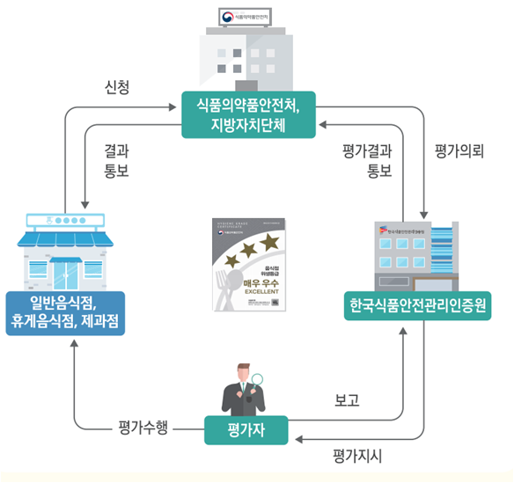

자체평가 개요
자체평가 대상, 검증 및 사후관리
대상
식품 HACCP인증 업소(`19.12.31.까지 인증 받은 업소)
검증 및 사후관리
① 자체평가 안내(1~2월)
⑤ 평가미흡 업소
기획 평가(~9월)
지방식품의약품안전청
HACCP 인증 식품업소
④ 제출서류 검증(4~5월)
② 자체평가 실시(2~3월) 연 1회
③ 자체평가 제출(~3월) 3.31.(화)까지
평가자 간 눈높이, 평가의 객관성 제고
※ 자체평가 일정은 지방청에 따라 다를 수 있음

Slide 27
자체평가 및 검증 시기
자체평가 내실화 〮 활성화
개선
현행
평가결과 검증 및 사후관리(O) → 내실화〮활성화
평가결과 검증절차(X) → 형식적 평가
구분 | 주요내용
평가안내 (1~2월) | 식품 HACCP인증 업소
자체평가 실시 (3월) | 연 1회
자체평가 제출 (~3월) | (평가완료 시) 관할 기관(지방식품의약품안전청)에 제출
제출서류 검증 (4~5월) | 자체평가 결과 및 적정성 등 확인
기획평가 (4~12월) | (상시) 평가미흡 업소에 대한 기획평가 실시
※ 자체평가 일정은 지방청에 따라 다를 수 있음

Slide 28
평가 방법

Slide 29
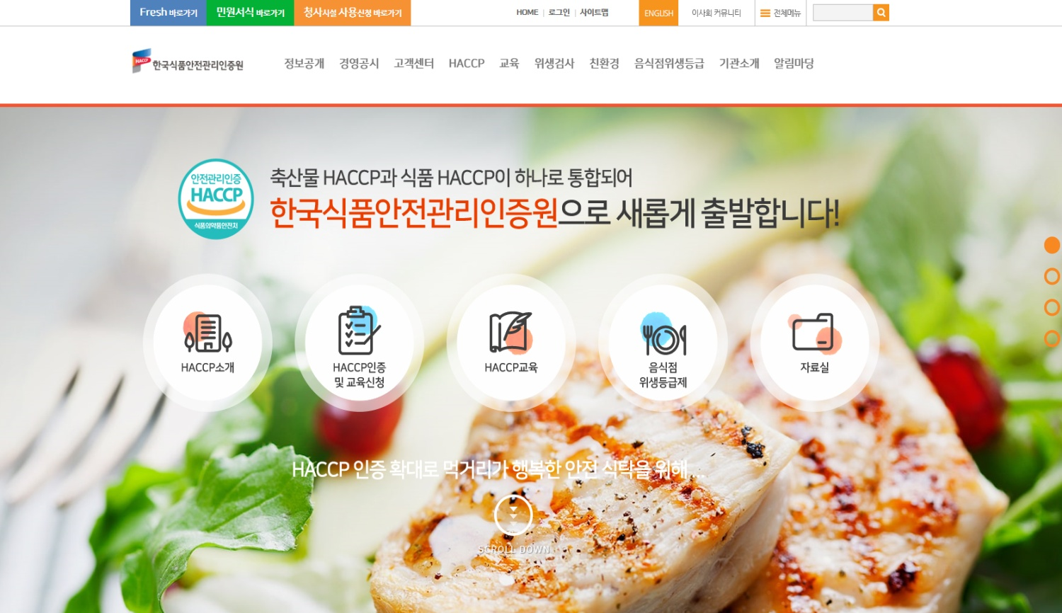

평가 방법
사전 준비
실시상황평가표, HACCP 평가 매뉴얼 및 자체평가 가이드라인 다운로드
한국식품안전관리인증원
자료실
평가표 및 평가 매뉴얼은 한국식품안전관리인증원 홈페이지 (https://www.haccp.or.kr) 자료실 → HACCP자료 또는 법령자료
평가자 간 눈높이, 평가의 객관성 제고

Slide 30
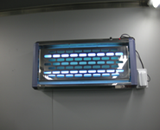
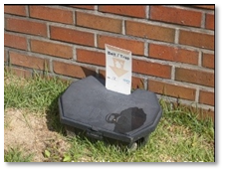
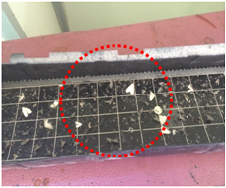
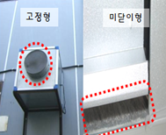
평가 방법
평가실시(기준 ∙ 관리 ∙ 현장 평가)
선행요건관리(예시)
평가기준
점수
비고
5. 포충등, 쥐덫, 바퀴벌레 포획도구 등에 포획된 개체수를 정해진
주기에 따라 확인하여야 한다. (0~3점)
[미흡사항 작성]
- 기준/관리/현장 미흡
0~3점
[HACCP 평가 매뉴얼]
구분 | 배점 | 세부항목 | 미흡사항 작성(예시)
기준 | 1점 | [기준 수립 또는 기준서 반영 점검] ① 포획도구 구비 설정(포충등, 쥐덫 등) ② 방충·방서 기준 및 모니터링 설정(계절별 등) ③ 기준 이탈 시 개선조치(방역 등) | - 기준미흡 방충방서 모니터링 등 기준서 반영 미흡
관리 | 1점 | [기록일지 등 점검] - 방충방서 점검표 또는 ｢일반위생관리 및 공정점검표｣ | - 관리 미흡 방충방서 기록일지 작성 또는 개선조치 미흡
현장 | 1점 | [현장 점검] 모니터링 장비 등 | - 현장 미흡 방충·방서 설비 구비 미흡, 모니터링 미준수 등

Slide 31
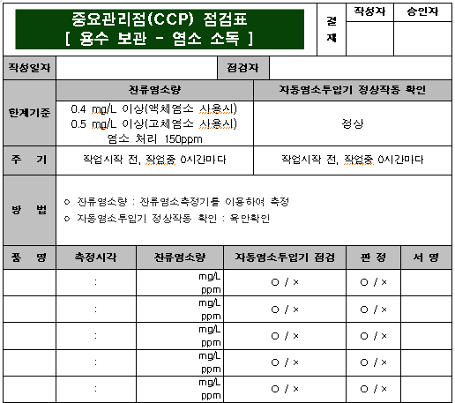
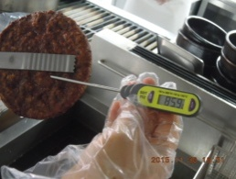
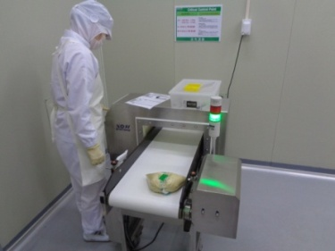

평가 방법
평가실시(기준 ∙ 관리 ∙ 현장 평가)
HACCP관리(예시)
평가기준
점수
비고
4. 모니터링 담당자는 절차에 따라 지정위치에서 모니터링하여 기록
·유지하고 있는가? (0∼10점)
[미흡사항 작성]
- ~ 00 미흡
0~10점
[HACCP 평가 매뉴얼]
구분 | 배점 | 세부항목 | 미흡사항 작성(예시)
기준 | 10점 | ① 모니터링 기준에 따라 주기적으로 실시한다. - 모니터링 대상, 실시 시간, 한계기준 점검 및 결과, 이탈 여부 판단, 점검자 및 판정자의 서명 등 기록 | - 모니터링 절차 미흡 - 모니터링 주기 미흡 - 모니터링 기록 미흡 - 모니터링 품목 등 누락
☞ CCP 모니터링 일지 및 현장 점검

Slide 32
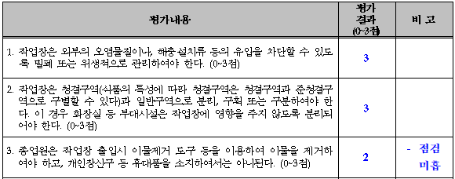
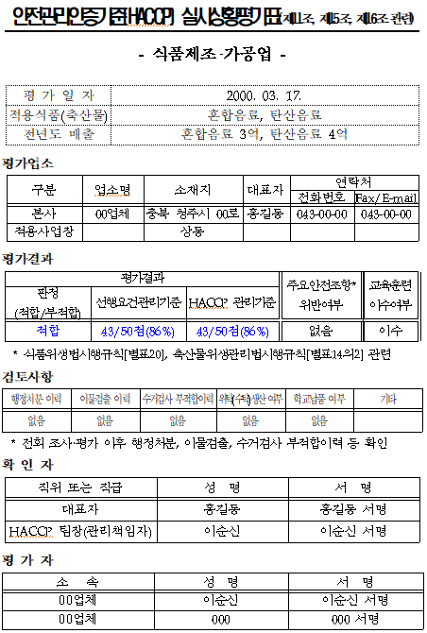

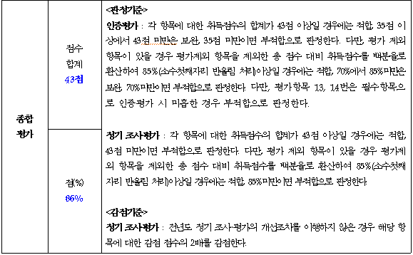
평가 방법
평가실시(종합평가)
평가점수 산정 및 판정
[선행요건 및 HACCP관리]
[평가결과(점수 및 판정)]

Slide 33


평가 방법
자체평가 결과 제출
제출서류
1
2
안전관리인증기준(HACCP)
실시상황평가표
증빙서류
① 실시상황평가표 앞장
② 현황표
③ 선행요건 및 HACCP관리 평가표
점검일지 및 시험성적서 등을
각 1부씩 제출
(사본 또는 사진 등 제출)

Slide 34
평가 방법
자체평가 결과 제출
제출서류
증빙서류 : 일반 HACCP
선행요건관리(10종)
HACCP 관리(9종)
① 이물 점검일지
② 작업장 온도 점검일지
③ 방충방서 점검일지
④ 세척·소독 효과성 검사내역
⑤ 지하수 수질검사 시험성적서
저수조 청소 내역(해당 업소에 한함)
⑥ 원료 입고검수 점검일지
원료 시험성적서(주원료 2종)
⑦ 완제품 검사 시험성적서
(자가품질검사, 자체 완제품 검사)
⑧ 검·교정 내역(온도 등)
⑨ 공중낙하균 검사내역
⑩ 냉장·냉동창고, 배송차량 등 온도 점검일지
① 개정이력
② 제조공정도(업종·유형별 대표공정)
③ HACCP PLAN
④ CCP 유효성 검사내역
⑤ CCP 모니터링 점검일지
⑥ 모니터링 검·교정 내역(온도 등)
⑦ 검증계획표 및 검증결과 보고서
⑧ HACCP 정기 교육훈련 이수증
* 이수 예정인 경우 전년도 이수증
⑨ 연간 교육훈련 계획 및 교육훈련일지
☞ HACCP관리 서류 제출 주의사항
- 신규 제품 추가, 공정·CCP·한계기준이 변경된 경우 관련 변경된 증빙서류를 1부씩 제출
① 제조공정도 ② HACCP PLAN ③ 유효성 자료 ④ 모니터링 점검일지

Slide 35
평가 방법
자체평가 결과 제출
제출서류
증빙서류 : 소규모 HACCP
선행요건관리(7종)
HACCP 관리(7종)
① 방충방서 점검일지
② 지하수 수질검사 시험성적서
저수조 청소 내역(해당 업소에 한함)
③ 원료 입고검수 점검일지
원료 시험성적서(주원료 2종)
④ 완제품 검사 시험성적서
(자가품질검사 등)
⑤ 검·교정 관리(온도 등)
⑥ 일반위생관리 및 공정점검표
⑦ 냉장·냉동창고 온도 점검일지
① HACCP PLAN
② CCP 유효성 검사내역
③ CCP 모니터링 점검일지
④ CCP 검증점검표
⑤ HACCP 정기 교육훈련 이수증
* 이수 예정인 경우 전년도 이수증
⑥ 모니터링 검·교정 내역(온도 등)
⑦ 연간 교육훈련 계획 및 교육훈련일지
☞ HACCP관리 서류 제출 주의사항
- CCP·한계기준이 변경된 경우 관련 변경된 증빙서류를 1부씩 제출
① HACCP PLAN ② 유효성 자료 ③ 모니터링 점검일지

Slide 36
평가 주의사항

Slide 37


평가 주의사항
자체평가 부실운영
자체평가 부실운영 업소 대상 기획평가 운영
자체평가 미제출한 경우
제출한 자료 검증결과
부실한 경우
기획평가 실시
‘21년 축산물 분야 확대 적용 예정

Slide 38
평가 주의사항
참고자료
소규모 HACCP 등 평가 관련 서류(예시)
1. 방충·방서 일지
2. 수질검사 시험성적서(지하수)
3. 저수조 청소 내역(해당 업소에 한함)
4. 원료 입고검수 점검일지(시험성적서 등)
5. 완제품 검사 내역(자가품질검사 등)
6. 검·교정 일지(가열기 및 냉장·냉동 등)
7. 일반위생관리 및 공정점검표
8. 냉장·냉동창고 온도 점검일지
9. HACCP PLAN
10. CCP 유효성 검사내역
11. CCP 모니터링 점검일지
12. CCP 검증점검표
13. HACCP 정기 교육훈련 이수증(이수 예정인 경우 전년도 이수증)
14. 모니터링 검·교정 내역
15. 연간 교육훈련 계획 및 교육훈련일지
16. 회수관리 일지
17. 소비자 불만 및 이물관리 일지
18. 기타 법적 서류(영업등록증, 품목제조보고서, 건축물대장, 원료수불부 등)
※ 현재 운영 중인 HACCP 관련 일지를 준비(해당 리스트는 단순 참고용이며, 추가로 일지를 구비 또는 요구되지 않음)

Slide 39
감사합니다.

